Slide 1
Задание № 9. Уметь определять на карте расстояния. Уровень – базовый, максимальный балл-1, время выполнения 4
минуты.
Задание № 10. Уметь определять на карте направления. Уровень – базовый, максимальный балл – 1, время выполнения – 4 минуты.
Подготовка к ОГЭ по географии. Задания
9-12
Задание № 11. Уметь использовать приобретённые
знания и умения в практической
деятельности и повседневной жизни для
чтения карт различного содержания. Уровень-высокий, максимальный балл-1, время выполнения-6 минут.
Задание №12. умение решать
практические задачи геоэкологического
содержания для определения качества
окружающей среды своей местности. Уровень-повышенный, максимальный балл-2, время выполнения-15 минут.
Учитель географии МБОУ СОШ № 6 Сай Л.М.

Slide 2
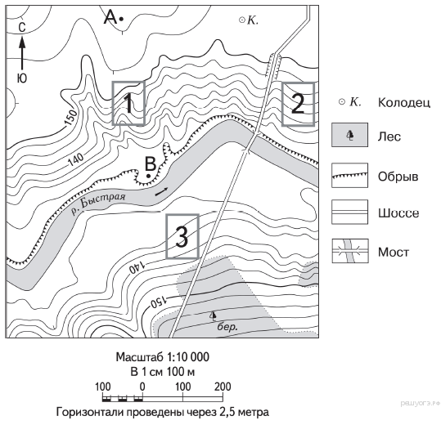
Задания 9 -12 выполняются с использованием приведенного ниже фрагмента топографической карты
Сначала рассмотрим топографическую карту:
направление север-юг;
расшифруем объекты, показанные на карте с помощью условных знаков;
прочитаем масштаб;
вспомним, что такое горизонтали, как они располагаются на карте и через сколько метров проведены.
Можно выполнять!

Slide 3
Алгоритм выполнения задания № 9
Опре­де­ли­те по карте рас­сто­я­ние на мест­но­сти по пря­мой от точки А до ко­лод­ца. Из­ме­ре­ние про­во­ди­те между точ­кой и цен­тром со­от­вет­ству­ю­ще­го услов­но­го знака. По­лу­чен­ный ре­зуль­тат округ­ли­те до де­сят­ков мет­ров. Ответ за­пи­ши­те в виде числа.
Рассмотри карту, изучи условные знаки.
Найди нужные объекты на карте.
Определи масштаб.
Измерь расстояние с помощью линейки. Измерение проводи между центрами условных знаков.
Умножь полученное число на величину масштаба.
Измерив линейкой расстояние между точкой А и колодцем, получаем 3 см. Масштаб данной карты – в 1 см 100 м, значит в 3 см – 300 м.
Запиши ответ в виде числа.
Выполни подобные задания из приложения №1 к презентации.

Slide 4
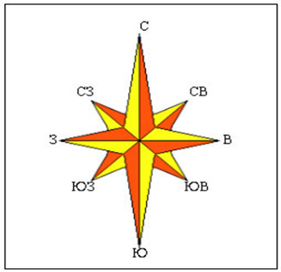
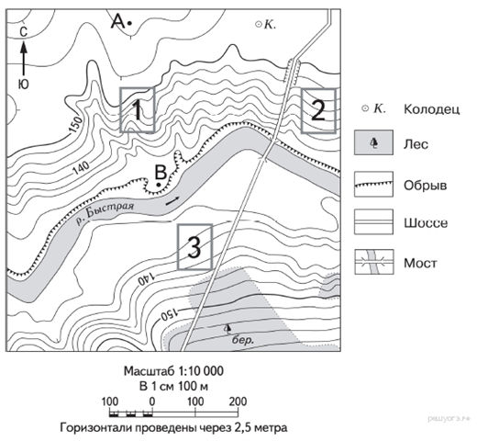
Алгоритм выполнения задания № 10
Опре­де­ли­те по карте, в каком на­прав­ле­нии от точки А на­хо­дит­ся ко­ло­дец.
С
Вспомни основные направления сторон горизонта.
Найди на карте стрелку, которая показывает С–Ю. Если она отсутствует, то помни, что за север принимается верхняя рамка карты, за юг-нижняя, за запад – левая, за восток правая. Отметь их на карте. Помни, что через любую точку на карте можно провести эти направления.
Найди на карте указанные в задании объекты.
Построй через исходную точку линию С-Ю.
Проведи стрелку от первой точки ко второй. Определи направление.
Запиши ответ: полный – восток или краткий В.
Выполни подобные задания из приложения №2 к презентации.
З
В
Ю

Slide 5
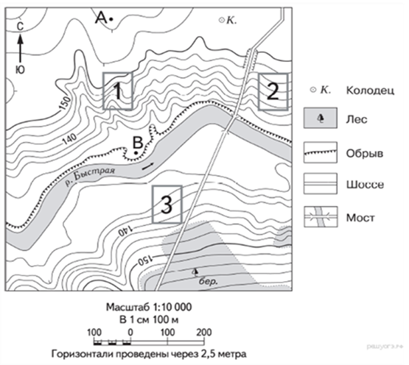
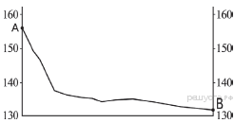
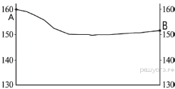
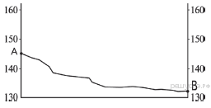
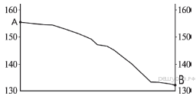
Задание № 11
На ри­сун­ках представлены ва­ри­ан­ты профиля ре­лье­фа местности, по­стро­ен­ные на ос­но­ве карты по линии А—В раз­ны­ми учащимися. Какой из про­фи­лей построен верно?
2
3
1
Сразу посмотри, через сколько метров проведены горизонтали.
Обрати внимание, как они изображены: если близко друг к другу – склон крутой, если далеко – пологий. Бергштрихи и цифры на горизонталях покажут направление склона.
4

Slide 6
Задание № 11
На ри­сун­ках представлены ва­ри­ан­ты профиля ре­лье­фа местности, по­стро­ен­ные на ос­но­ве карты по линии А—В раз­ны­ми учащимися. Какой из про­фи­лей построен верно?
3
4
1
2
Выполни подобные задания из приложения №3 к презентации.
Найди точки А и В на карте. С помощью горизонталей определи, на какой высоте они находятся. (Точка находится на высоте 156 метров, точка В – на 131 м). Варианты 2 и 3 можно сразу исключить. Выбираем между вариантом 1 и 4.
Определи характер поверхности между точками. Видно, что сна­ча­ла от А вы­со­та медленно снижается, после при­мер­но трети пути — рез­кое снижение. Можно на полоске бумаги обозначить все точки, которые пересекает профиль и соотнести с 1 и 4.
Выбираем верный вариант ответа: 4.

Slide 7
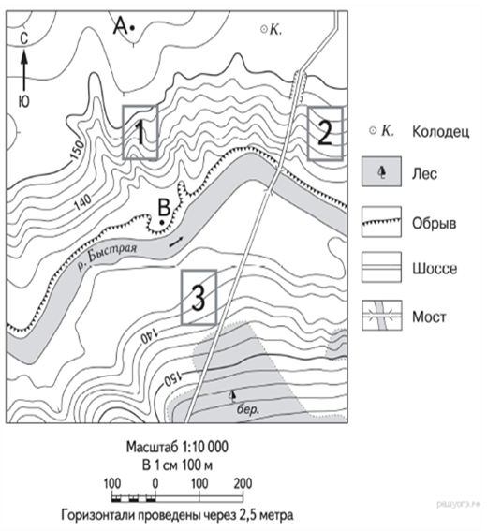
Фермер вы­би­ра­ет участок для за­клад­ки нового фрук­то­во­го сада. Ему нужен участок, на ко­то­ром весной рано схо­дит снег, а летом почва лучше всего про­гре­ва­ет­ся солнцем. Он также дол­жен иметь расположение, удоб­ное для вы­во­за собранного уро­жая на кон­серв­ный завод. Определите, какой из участков, обо­зна­чен­ных на карте циф­ра­ми 1, 2 и 3, боль­ше всего от­ве­ча­ет указанным требованиям. Для обос­но­ва­ния своего от­ве­та приведите два довода.
Алгоритм выполнения задания № 12
Внимательно прочитай задание.
Задай себе вопрос: для чего нужен участок?
3. Какие условия необходимы, чтобы участок можно было использовать по назначению? Какие причины влияют на размещение данного вида деятельности?
4. Сопоставь эти причины с условиями на каждом из участков.
5. Рассмотри все 3 варианта.
6. При ответе укажи, какой это участок, почему ты выбрал данный № участка (например,1), почему не подходят участки № 2 и № 3.
Помни, что при ответе ты должен назвать объекты, изображенные на участках.
7. Выполни подобные задания из приложения № 4 к презентации.

Slide 8
При выполнении данного задания обрати внимание
Начнём с очевидного требования – шоссейной дороги: урожай должно быть удобно вывозить. Искомая дорога
проходит у участков 2 и 3. (У участка 1 нет шоссе).
Из оставшихся 2 и 3, необходимо выбрать участок, который лучше освещается Солнцем. Необходим склон южной экспозиции. То есть такой, поверхность которого, будет встречать солнечные лучи под большим углом. Солнце в наших широтах всегда оказывается с южной
стороны небосвода. Значит, на склоне южной экспозиции на карте окажется участок 2. «Склон южной экспозиции» – второй элемент верного ответа. ОТВЕТ: 2й участок. Обоснование: 1. Рас­по­ло­жен на южном склоне. 2. Рядом про­хо­дит дорога, что удоб­но для вы­во­за урожая.

Slide 9
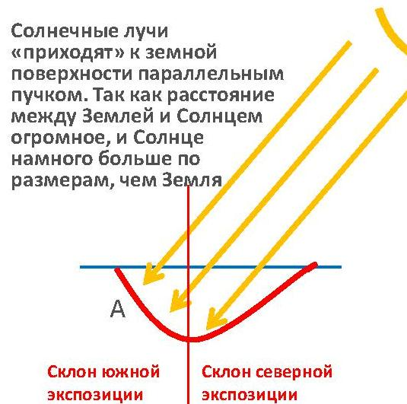
Как определить склон южной экспозиции
Склон южной экспозиции – склон обращённый к
Солнцу, то есть на который солнечные лучи падают
под большим углом (А). Склоны, на которые лучи
Солнца падают под меньшими углами, являются
склонами северной экспозиции.

Slide 10
Как правильно записать ответ и получить 2 балла за задание № 12
Выбор участка для сада.
Участок 2.
Обоснование:
1) Он расположен на обращенном к Солнцу склоне южной экспозиции.
2) Он удобно расположен рядом с дорогой..
Выбор места для игры в футбол, волейбол.
Участок 3.
Обоснование:
Участок не имеет уклона.
Участок покрыт травой.
Катание на санках, на лыжах.
Участок 3.
Обоснование:
Участок находится на склоне.
На участке отсутствуют препятствия в виде деревьев и кустарников.
Устройство катка, конного манежа.
Участок 1.
Обоснование:
Участок расположен на ровной местности.
На участке нет деревьев, кустарников.
Участок для запуска бумажных змеев.
Участок 2.
Обоснование:
Участок расположен на пологой местности.
На участке нет деревьев, кустарников, линий электропередач.
Установка ретрансляционной вышки.
Участок 1.
Обоснование:
Участок расположен на самом высоком месте.
На участке нет деревьев.

Slide 11
Источники:
1. https://geo-oge.sdamgia.ru/problem?id=375
2. https://ds03.infourok.ru/uploads/ex/0b8d/0003a184-fd7d9247/hello_html_m3b73d91a.png
3. Барабанов В.В. География. 32 варианта. Типовые варианты экзаменационных заданий от разработчиков ОГЭ/ В.В.Барабанов, А.А.Жеребцов. – М.: Издательство экзамен, 2021.
4. https://rosuchebnik.ru/material/oge-2020-po-geografii-razbor-demoversii-/
5. Шаблон выполнен учителем иностранного языка
МОУ СОШ №1 г. Камешково Шахториной О. В.

